Slide 1
Face Detection
---- Nhóm 4 ----

Slide 2
Thành viên nhóm
Hồ Thanh Hưng
Nguyễn Đức Mạnh
Trần Anh Hào
Nguyễn Duy Hậu

Slide 3
Mục lục
Phát hiện khuôn mặt là gì ? Thuật toán sử dụng
Các bước cài đặt setup
Giải thích code
Chạy chương trình và demo

Slide 4
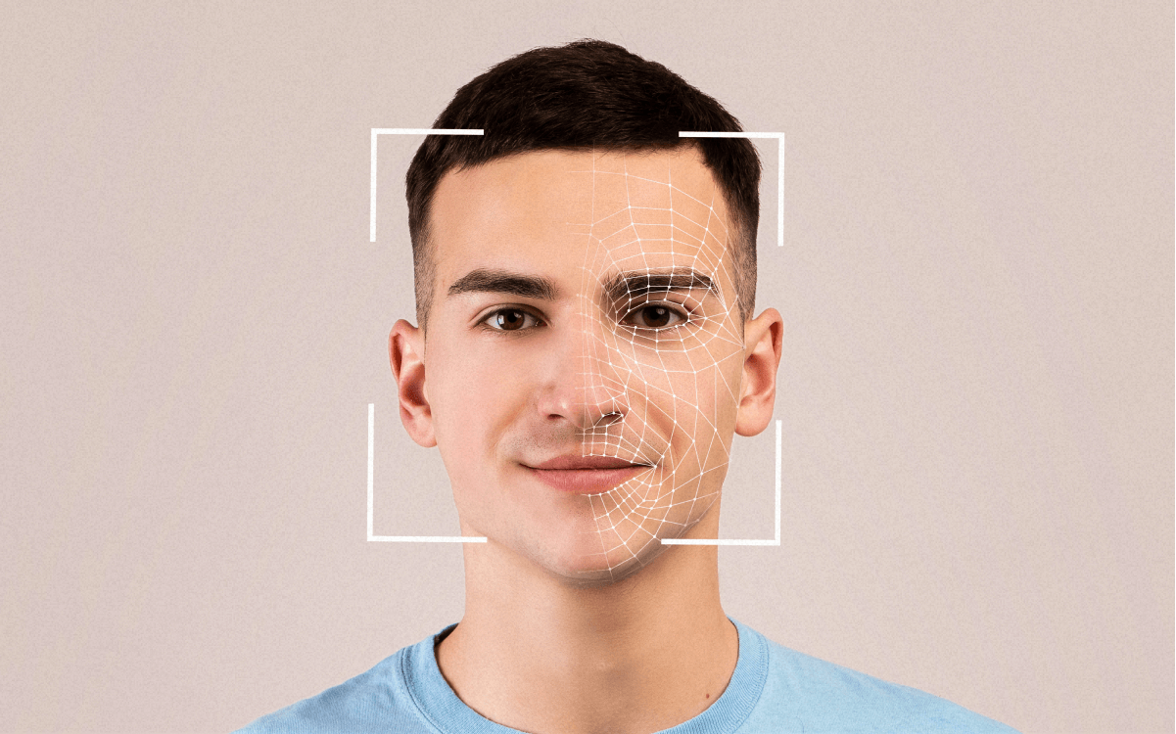
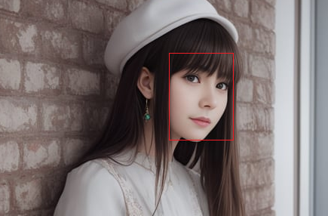
1 . Phát hiện khuôn mặt là gì ?
Phát hiện khuôn mặt là một công nghệ trí tuệ nhân tạo có thể xác định khuôn mặt của con người trong ảnh hoặc video kỹ thuật số.
Quá trình này có thể được thực hiện thông qua các thuật toán xử lí ảnh như Haar Cascade, Neurals Networks, YOLO v.v.

Slide 5
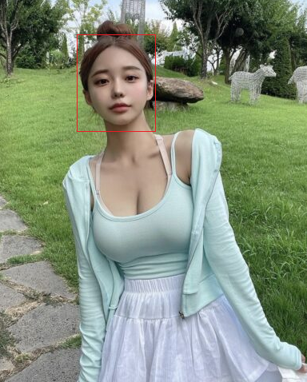
Thuật toán và công cụ sử dụng
Sử dụng model là tệp tin xml đã được huấn luyện qua thuật toán Haar Cascade để nhận diện khuôn mặt
OpenCV : là thư viện python phổ biến dùng cho thị giác máy tính

Slide 6
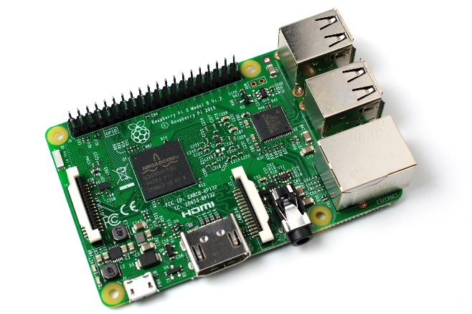
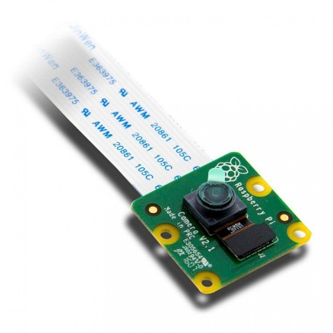

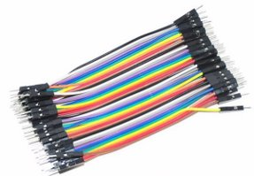
2. Các bước CHUẨN BỊ
a. CÁC LINH KIỆN CẦN CẦN CHUẨN BỊ:
Raspberry
Camera
Led
Dây cắm

Slide 7
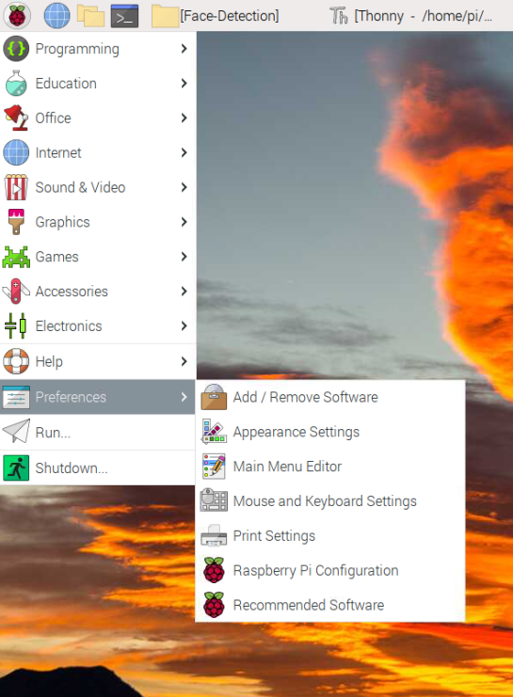
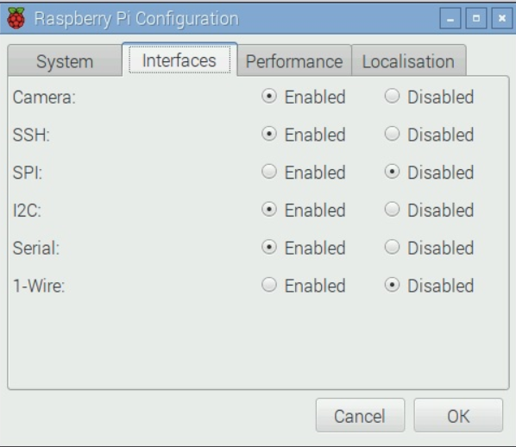
2. Các bước CHUẨN BỊ
B: CÀI ĐẶT MÔI TRƯỜNG
Kích hoạt chức năng camera trên Raspberry bằng cách vào Menu -> Preferences -> Raspberry Pi Configuration -> Interfaces -> Enable Camera -> OK

Slide 8
2. Các bước CHUẨN BỊ
B: CÀI ĐẶT MÔI TRƯỜNG
cài đặt thư viện OpenCV trên Raspberry Pi bằng câu lệnh:
pip install opencv-python

Slide 9
2. Các bước CHUẨN BỊ
B: CÀI ĐẶT MÔI TRƯỜNG
Để tải file haarcascade_frontalface_default.xml, ta sử dụng lệnh :
Wget https://raw.githubusercontent.com/opencv/opencv/master/data/haarcascades/ haarcascade_frontalface_default.xml
- Sau đó, di chuyển tệp tin về thư mục chương trình bằng lệnh:
mv haarcascade_frontalface_default.xml <đường dẫn thư mục chương trình>

Slide 10
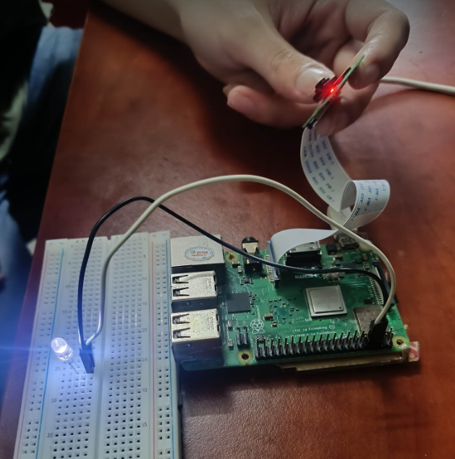
2. Các bước CHUẨN BỊ
C: CÁCH LẮP MẠCH
LED: ​
Chân dương nối với chân GPIO số 14.​
Chân âm của LED nối với chân GND.
​
raspberry pi Camera: ​
gắn vào cổng CSI (Camera Serial Interface) trên raspberry .

Slide 11
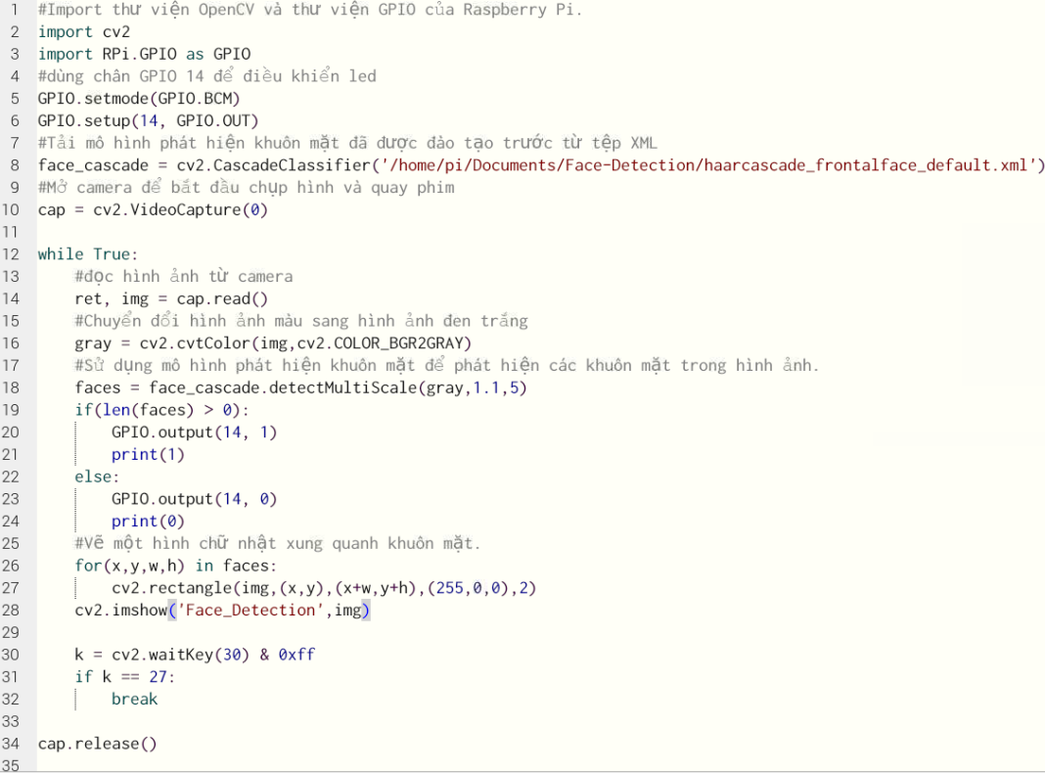
3. Giải thích code

Slide 12


4. Demo chương trình

Slide 13



tHANK you

